Slide 1





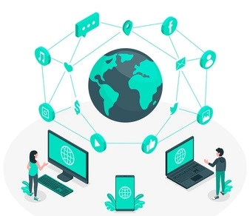

Estiven Andres Orozco Quintero – XRHC02-18 – DESARROLLO DE SOFTWARE
Establecer derechos de intimidad y protección de datos, son vitales para conservar la libertad de asociación y recreación.
También regular las IA en cuanto el crecimiento y los papeles que tomaría en nuestra sociedad
IA
La tecnología llego a un punto en el cual el ser humano no puede entender eh identificar un comportamiento adecuado , llevando a generar dilemas ético-culturares complejos.
Pilares IA: Integridad - claridad - imparcialidad - resiliencia
¿Es necesario determinar hasta donde pueden intervenir la tecnología en nuestro mundo?, ¿debemos parar?.
Es importante llevar a cabo acciones tempranas, porque después las consecuencias son a largo plazo y llegara el momento en el cual el daño sea irreversible.
?
Inteligencia Artificial
Entender cómo puede influir esta tecnología en nuestra vida, nos ayudara a crear conciencia de las consecuencias sociales y culturales, en un mundo donde todo es blanco o negro.
Podemos encontrarla en empresas a las que aspiras, la información que recibes en espacios publicitarios ,vehículos autónomos, reconocimiento facial, aprobación de créditos entre otros entre otros.
Proceso llevado a cabo por máquinas, con la capacidad de aprender, entender y tomar decisiones. Para ejecutar acciones que maximicen sus posibilidades de éxito en algún objetivo o tarea.
Martin Sokalski - https://assets.kpmg/content/dam/kpmg/ar/pdf/2020/como-controlar-la-inteligencia-artificial.pdf, https://bismark.net.co/analitica-de-datos/, https://dle.rae.es/inteligencia?m=form, https://www.bbc.com/mundo/noticias-50246831,https://home.kpmg/es/es/home/responsabilidad-corporativa/innovacion-transformacion/inteligencia-artificial-integridad-transparencia.html , http://ciencia.unam.mx/leer/952/-quien-regulara-la-inteligencia-artificial- , Diego Slezak, Marc Cortes - https://www.ted.com/tedx, Marcos Merino - https://www.xataka.com/inteligencia-artificial, rpp - https://rpp.pe/tecnologia/mas-tecnologia

